Slide 1
ΒΕΝΕΤΙΑ

Slide 2
ΒΕΝΕΤΙΑ
Η Βενετία είναι πόλη της Ιταλίας χτισμένη πάνω σε μια ομάδα 118 μικρών νησιών που χωρίζονται από κανάλια και ενώνονται μεταξύ τους με γέφυρες. Είναι πρωτεύουσα της Περιφέρειας του Βένετο και βρίσκεται στην ομώνυμη ελώδη λιμνοθάλασσα που απλώνεται κατά μήκος της ακτογραμμής μεταξύ των εκβολών των ποταμών Πάδου (Πο) και Πιάβε. Η Βενετία είναι φημισμένη για την ομορφιά της τοποθεσίας της, την αρχιτεκτονική της και τα έργα τέχνης της. Ολόκληρη η πόλη είναι καταγεγραμμένη ως Μνημείο Παγκόσμιας Κληρονομιάς, μαζί με τη λιμνοθάλασσά της.

Slide 3
ΒΕΝΕΤΙΑ
Το όνομα προέρχεται από τον αρχαίο λαό των Βένετων, που κατοίκησαν την περιοχή από τον 10ο αιώνα π.Χ. Η πόλη υπήρξε στην ιστορία πρωτεύουσα της Δημοκρατίας της Βενετίας. Είναι γνωστή ως «Γαληνοτάτη», «Βασίλισσα της Αδριατικής», «Πόλη του Νερού», «Πόλη των Μασκών», «Πόλη των Γεφυρών», «Επιπλέουσα Πόλη» και «Πόλη των Καναλιών». Η Δημοκρατία της Βενετίας υπήρξε πολύ μεγάλη ναυτική δύναμη κατά τον Μεσαίωνα και την Αναγέννηση, ορμητήριο για τις Σταυροφορίες και τη Ναυμαχία της Ναυπάκτου, καθώς και πολύ σημαντικό κέντρο εμπορίου (ιδιαίτερα μεταξιού, σιτηρών και μπαχαρικών) και τέχνης από τον 13ο μέχρι τα τέλη του 17ου αιώνα. Αυτό κατέστησε τη Βενετία πλούσια πόλη σε όλη την ιστορία της. Είναι επίσης γνωστή για τα αρκετά καλλιτεχνικά της κινήματα, ιδιαίτερα στην περίοδο της Αναγέννησης. Η Βενετία διεδραμάτισε σημαντικό ρόλο στην ιστορία της συμφωνικής μουσικής και της όπερας, ενώ αποτελεί γενέτειρα του Αντόνιο Βιβάλντι.

Slide 4
ΙΣΤΟΡΙΑ ΤΗΣ ΒΕΝΕΤΙΑΣ
Η πόλη απειλείται συχνά από πλημμυρικές παλίρροιες από την Αδριατική από το φθινόπωρο μέχρι τις αρχές της άνοιξης. Πριν από εξακόσια χρόνια οι Βενετοί προστατεύθηκαν από επιθέσεις με βάση την ξηρά εκτρέποντας όλους τους μεγάλους ποταμούς που εξέβαλλαν στη λιμνοθάλασσα, εμποδίζοντας έτσι τις προσχώσεις να γεμίσουν την περιοχή γύρω από την πόλη. Αυτό δημιούργησε ένα ολοένα και βαθύτερο περιβάλλον στη λιμνοθάλασσα. Το 1604, για να καλύψει το κόστος της αντιμετώπισης των πλημμυρών η Βενετία εισήγαγε ότι θα μπορούσε να θεωρηθεί το πρώτο παράδειγμα «φορόσημου». Όταν τα έσοδα έπεσαν κάτω των προσδοκιών το 1608, η Βενετία καθιέρωσε έγγραφα με το επίγραμμα ΑQ και έντυπες οδηγίες, που έπρεπε να χρησιμοποιούνται για «επιστολές προς επισήμους».

Slide 5
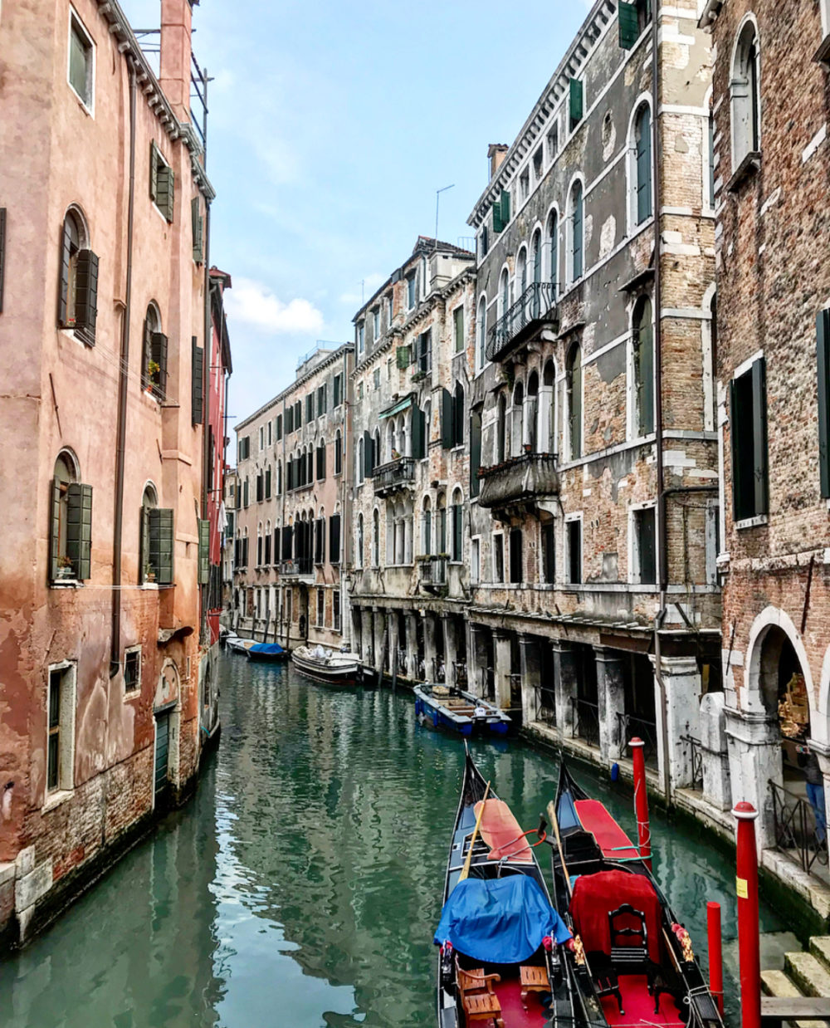
ΙΣΤΟΡΙΑ ΤΗΣ ΒΕΝΕΤΙΑΣ
Κατά τον 20ό αιώνα, οπότε στην περιφέρεια της λιμνοθάλασσας ανοίχτηκαν πολλά αρτεσιανά πηγάδια για να αντληθεί νερό για τις τοπικές βιομηχανίες, η Βενετία άρχισε να κατακάθεται. Διαπιστώθηκε ότι αιτία ήταν η αφαίρεση νερού από τον υδροφόρο ορίζοντα. Η βύθιση έχει μειωθεί σημαντικά αφότου τα αρτεσιανά πηγάδια απαγορεύθηκαν τη δεκαετία του 1960. Εντούτοις η πόλη απειλείται ακόμη από συχνότερες χαμηλού επιπέδου πλημμύρες που γλιστρούν σε ύψος αρκετών εκατοστών πάνω από τις αποβάθρες της, που τακτικά ακολουθούν μετά από ορισμένες παλίρροιες.
Μερικές πρόσφατες μελέτες έχουν αποφανθεί ότι η πόλη δεν βυθίζεται πια, αλλά αυτό δεν είναι ακόμη βέβαιο, έτσι η κατάσταση επιφυλακής δεν έχει ανακληθεί. Τον Μάιο του 2003, ο Ιταλός Πρωθυπουργός Σίλβιο Μπερλουσκόνι εγκαινίασε το Πρόγραμμα MOSE (Modulo Sperimentale Elettromeccanico), ένα πειραματικό μοντέλο για την αξιολόγηση της αποτελεσματικότητας των κούφιων πλωτών θυρών. Η ιδέα είναι να στερεωθεί μια σειρά 78 κούφιων σχεδίων στον πυθμένα κατά μήκος των τριών εισόδων της λιμνοθάλασσας. Όταν οι παλίρροιες προβλέπονται να είναι πάνω από 110 εκατοστά ύψους, οι σχεδίες θα γεμίζονται με αέρα και, έτσι, θα εμποδίζουν την εισροή νερού από την Αδριατική.

Slide 6
ΤΟΥΡΙΣΜΟΣ
Η Βενετία είναι μία ρομαντική, τουριστική πόλη, απαράλλακτη στο χρόνο. Είναι ένας από τους σημαντικότερους τουριστικούς προορισμούς στον κόσμο για τις φημισμένες της τέχνες και αρχιτεκτονική. Η πόλη δέχεται έναν μέσο όρο 50.000 τουριστών την ημέρα (εκτίμηση 2007. Θεωρείται ως μία από τις ομορφότερες πόλεις στον κόσμο. Καταφέρνει να επιζεί παρά το γεγονός ότι είναι χτισμένη σε μία σειρά από λασπώδεις όχθες ανάμεσα στα παλιρροϊκά νερά της Αδριατικής και συχνά πλημμυρίζει. Κάποτε ήταν μία πανίσχυρη εμπορική και ναυτική δύναμη στη Μεσόγειο αλλά σήμερα έχει αποκτήσει διαφορετικό χαρακτήρα. Τα παλάτσι της έχουν γίνει καταστήματα, ξενοδοχεία και διαμερίσματα, οι αποθήκες της έχουν μετατραπεί σε μουσεία και οι μονές της σε κέντρα αποκατάστασης έργων τέχνης.

Slide 7
ΤΟΥΡΙΣΜΟΣ
Ο τουρισμός αποτελεί μείζονα τομέα της οικονομίας της Βενετίας από το 18ο αιώνα, οπότε ήταν μείζον κέντρο του Γκραντ Τουρ, με το όμορφο τοπίο της, τη μοναδικότητα και την πλούσια μουσική και καλλιτεχνική πολιτιστική κληρονομιά. Το 19ο αιώνα, έγινε μοδάτο κέντρο για τους πλούσιους και διάσημους, που συχνά διέμεναν ή δειπνούσαν σεΚαφέ Φλοριάν πολυτελή μέρη, όπως το Ξενοδοχείο Ντανιέλι και το . Εξακολούθησε να είναι μοδάτη πόλη του συρμού μέχρι τις αρχές του 20ού αιώνα. Τη δεκαετία του 1980, αναβίωσε το Καρναβάλι της Βενετίας και η πόλη έχει γίνει μέγα κέντρο διεθνών συνεδρίων και φεστιβάλ, όπως η αναγνωρισμένου κύρους Μπιενάλε της Βενετίας και το Διεθνές Φεστιβάλ Κινηματογράφου Βενετίας, που προσελκύουν επισκέπτες από όλο τον κόσμο για τις θεατρικές, πολιτιστικές, κινηματογραφικές, καλλιτεχνικές και μουσικές παραγωγές τους. Σήμερα υπάρχουν πολλά αξιοθέατα στη Βενετία, όπως η Βασιλική του Αγίου Μάρκου, το Μεγάλο Κανάλι, και η Πλατεία του Αγίου Μάρκου. Το Λίντο της Βενετίας είναι επίσης ένας δημοφιλής διεθνής πολυτελής προορισμός που προσελκύει χιλιάδες ηθοποιούς, κριτικούς, επώνυμους και κυρίως ανθρώπους της κινηματογραφικής βιομηχανίας. Η πόλη βασίζεται επίσης πολύ στην επιχείρηση της κρουαζιέρας.

Slide 8
Η εργασία αυτή έγινε στο πλαίσιο του περιβαλλοντικού προγράμματος με τίτλο: “Mare Nostrum: Ταξίδι κληρονομιάς κατά μήκος των θαλάσσιων διαδρομών και των Ιστορικών λιμανιών – πόλεων της Μεσογείου”, από τους μαθητές: Αλέξανδρο Μορφονιό Νικόλαο Αντωνάκη Παναγιώτη Πυρπυρή Ιωάννη Στεφανογιάννη Χρήστο Σημαιοφορίδη Σχ. Έτος: 2022-23

